Slide 1
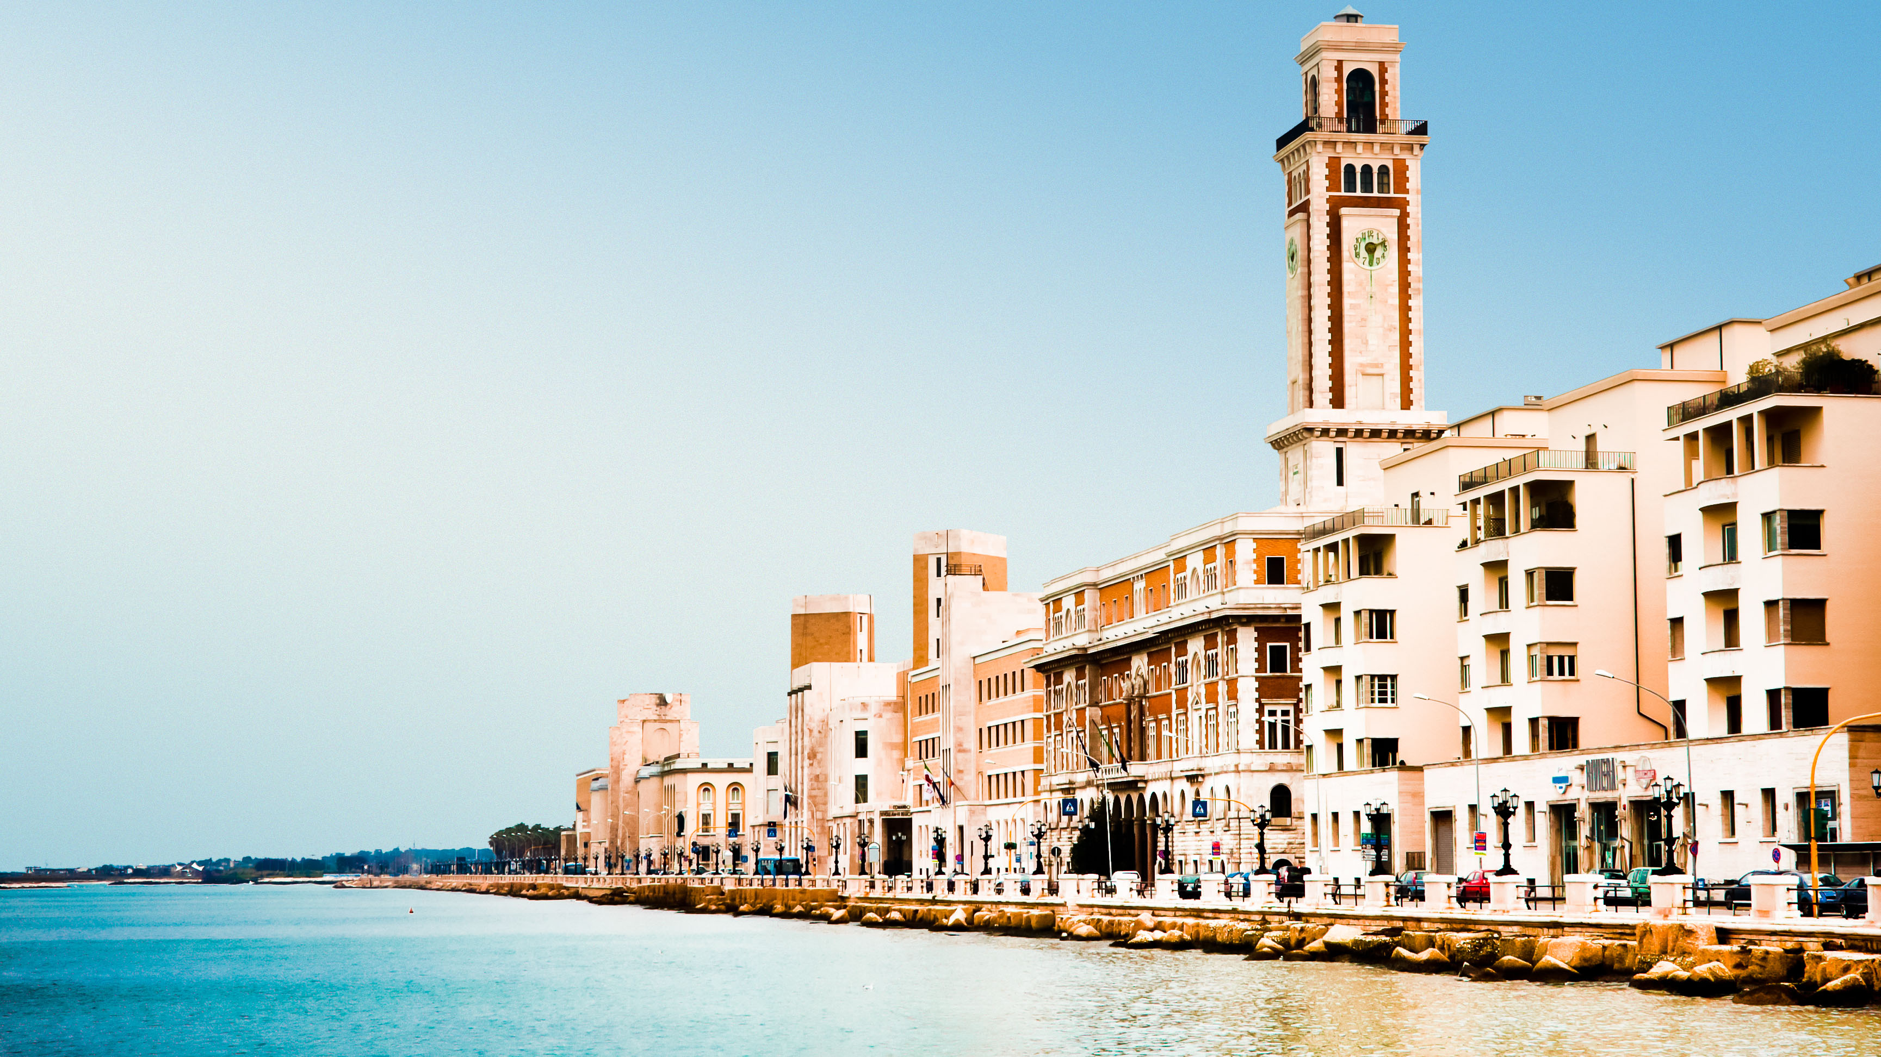


Innovazione ed Etica
LIONS CLUBS INTERNATIONAL MD 108 ITALY
66° Congresso Nazionale Lions BARI 25 – 27 Maggio 2018
Lion SANDRO CASTELLANA
ID 2017-2019

Slide 2


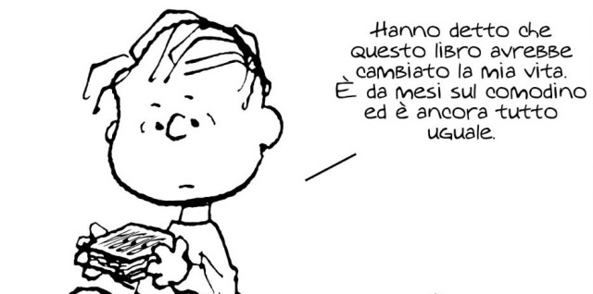
LIONS CLUBS INTERNATIONAL MD 108 ITALY
66° Congresso Nazionale Lions - BARI 25 – 27 Maggio 2018

Slide 3

LIONS CLUBS INTERNATIONAL MD 108 ITALY
66° Congresso Nazionale Lions - BARI 25 – 27 Maggio 2018

Slide 4

LIONS CLUBS INTERNATIONAL MD 108 ITALY
66° Congresso Nazionale Lions - BARI 25 – 27 Maggio 2018
5 anni
200 milioni
3X impatto

Slide 5
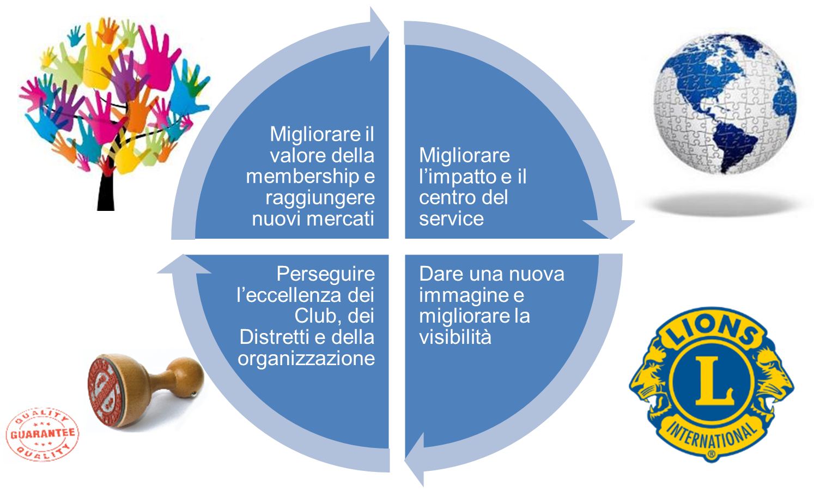
LIONS CLUBS INTERNATIONAL MD 108 ITALY
66° Congresso Nazionale Lions - BARI 25 – 27 Maggio 2018

Slide 6

LIONS CLUBS INTERNATIONAL MD 108 ITALY
66° Congresso Nazionale Lions - BARI 25 – 27 Maggio 2018

Slide 7
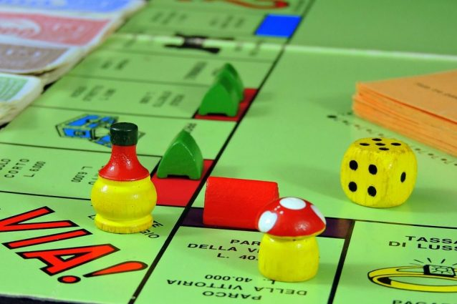
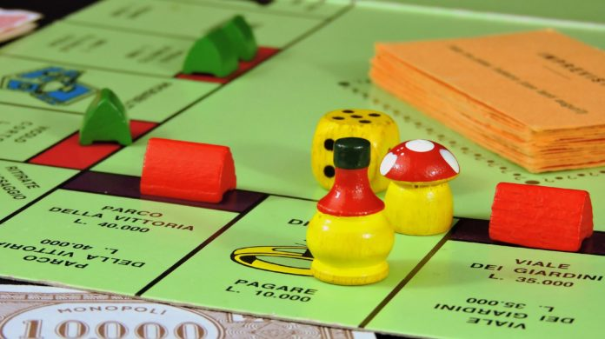
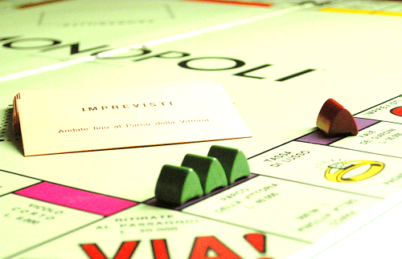
LIONS CLUBS INTERNATIONAL MD 108 ITALY
66° Congresso Nazionale Lions - BARI 25 – 27 Maggio 2018

Slide 8

LIONS CLUBS INTERNATIONAL MD 108 ITALY
66° Congresso Nazionale Lions - BARI 25 – 27 Maggio 2018

Slide 9
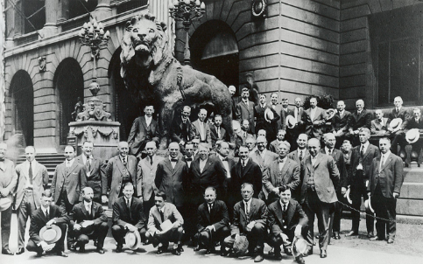
LIONS CLUBS INTERNATIONAL MD 108 ITALY
66° Congresso Nazionale Lions - BARI 25 – 27 Maggio 2018
7 giugno 1917
«La Salle» - Chicago
8-10 ottobre 1917
1° Congresso - Dallas
19-21 agosto 1918
Congresso – Saint Louis
Codice dell’Etica Lions
8 Articoli – mai cambiati

Slide 10
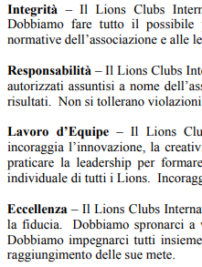
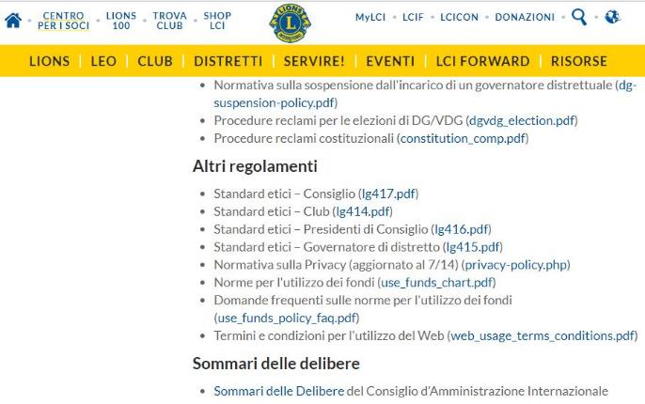
LIONS CLUBS INTERNATIONAL MD 108 ITALY
66° Congresso Nazionale Lions - BARI 25 – 27 Maggio 2018
4 valori
fondamentali

Slide 11
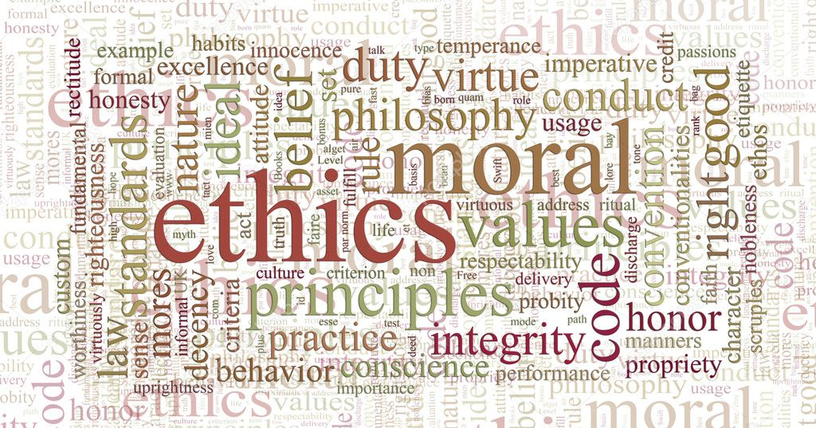
LIONS CLUBS INTERNATIONAL MD 108 ITALY
66° Congresso Nazionale Lions - BARI 25 – 27 Maggio 2018

Slide 12

LIONS CLUBS INTERNATIONAL MD 108 ITALY
66° Congresso Nazionale Lions - BARI 25 – 27 Maggio 2018

